Slide 1





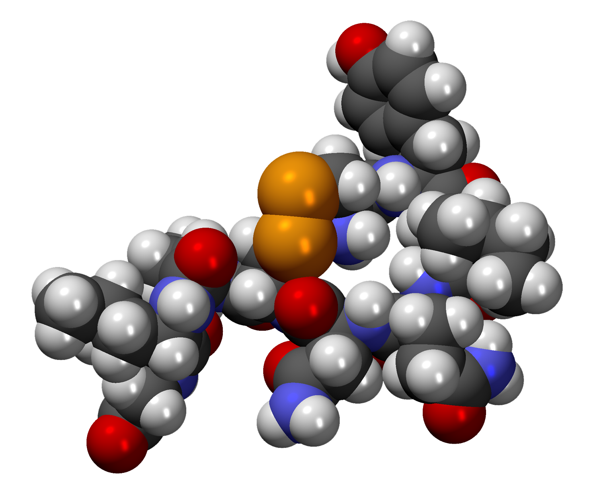

Global Women’s Breakfast
February 10, 2026 @ 10:00
Many Voices, One Science
Τμήμα Χημείας, ΕΚΠΑ
ΠΡΟΓΡΑΜΜΑ
Ώρα | Ομιλήτρια
10:00 π.μ. | Προσέλευση
10:30 π.μ. | Χαιρετισμός από την Πρόεδρο του Τμήματος Χημείας Δρ. Εύη Λιανίδου
10:35 π.μ. | Καλωσόρισμα από την Οργανωτική Επιτροπή
10:45 π.μ. | Ελπίδα Φωτιάδου, MSc Προϊσταμένη Υποδιεύθυνσης | Δ/νση Λειτουργίας & Υποστήριξης Εφαρμογών | Υποδιεύθυνση Ειδικών Εφαρμογών, ΗΔΙΚΑ Α.Ε.
11:00 π.μ. | Δρ. Ελένη Μακαρώνα Διευθύντρια Ερευνών, ΙΝΝ, ΕΚΕΦΕ «Δημόκριτος»
11:15 π.μ. | Αλεξάνδρα Ηλιάδη, MSc Καθηγήτρια Δευτεροβάθμιας Εκπαίδευσης
11:30 π.μ. | Δρ. Ελένη Ευθυμιάδου Καθηγήτρια, Τμήμα Χημείας, ΕΚΠΑ
11:45 π.μ. | Συζήτηση
Σας περιμένουμε όλες και όλους!
Δια ζώσης:
Αίθουσα Βιομηχανικής Χημείας
Πτέρυγα Δ, 2^{ος} όροφος
Οργανωτική Επιτροπή: Δρ. Μαριλένα Δασενάκη, Δρ .Βικτώρια Μαγκριώτη, Δρ. Αθηνά Μάρκου,
Δρ. Πατρίνα Παρασκευοπούλου και Δρ. Μαργαρίτα Χατζηχρηστίδη

